Slide 1
Envoy/Istio WebAssembly 扩展实现原理
边鹏远 (github: bianpengyuan)

Slide 2
目录
Wasm 和 V8 engine 简介
Wasm 扩展对于Envoy的意义
Wasm 扩展在 Envoy 的实现原理
Wasm 扩展在 Istio 的应用
未来工作

Slide 3
WebAssembly
“WebAssembly (abbreviated Wasm) is a binary instruction format for a stack-based virtual machine. Wasm is designed as a portable compilation target for programming languages, enabling deployment on the web for client and server applications.”
二进制指令集
操作堆栈虚拟机
多语言编译对象
W3C 标准，所有主流浏览器都支持
代替 asm.js 和 NaCl
不仅面向web，可以在任何地方执行

Slide 4
WebAssembly 用途
高性能需求
编解码，游戏，多媒体编辑
利用现有的C/C++代码库
使用任意语言开发Web应用, Rust, AssemblyScript 等等
嵌入其他应用: Node.js, CDN 等等

Slide 5
WebAssembly 二进制格式
Wasm 二进制文件 -- Wasm module
一个 Wasm module 包括
函数
全局变量
引入和输出的函数
内存 (linear memory) 要求

Slide 6
WebAssembly 简洁的指令集
只有四种数据类型
i32, i64, f32, f64
指令都是基于栈的操作
例如 i32.add 从栈取两个值相加然后压入栈中
从内存读取数据
i32.const 1024
i32.load
从线性内存位置 ‘1024’ 读取i32数据

Slide 7
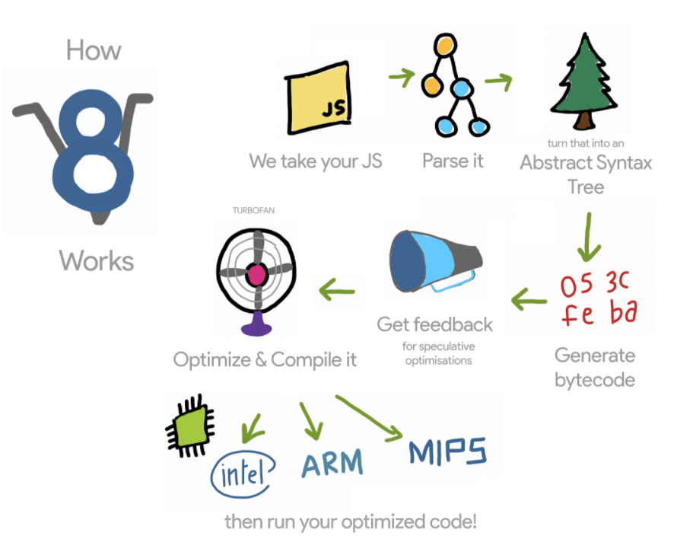
V8
JavaScript 解析，编译，运行，Debug，性能分析
内存管理 (GC)
内置JavaScript library

Slide 8
V8 Isolate
一个VM实例，Isolate 之间相互隔离
拥有自己的heap
只能由一个线程执行
在 Chrome 里面，一个 Isolate 对应一个 tab

Slide 9
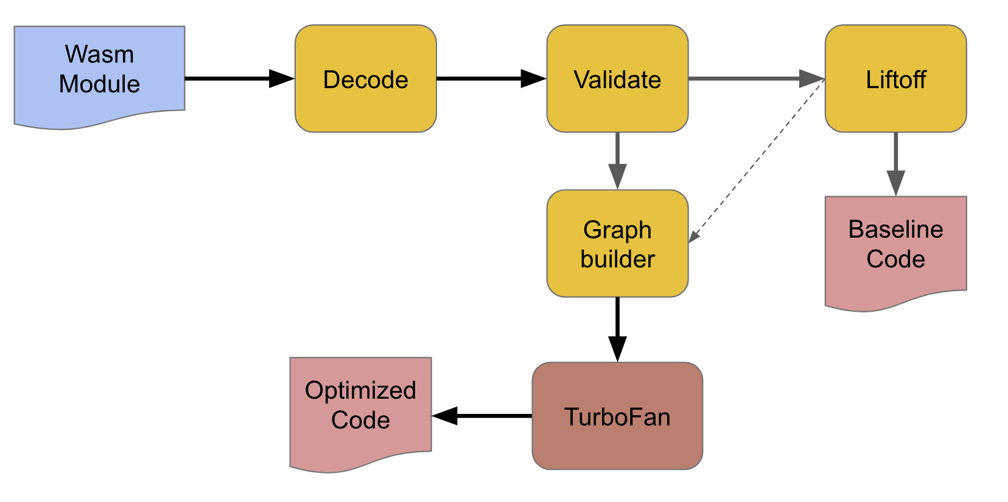
V8 如何运行 Wasm module

Slide 10
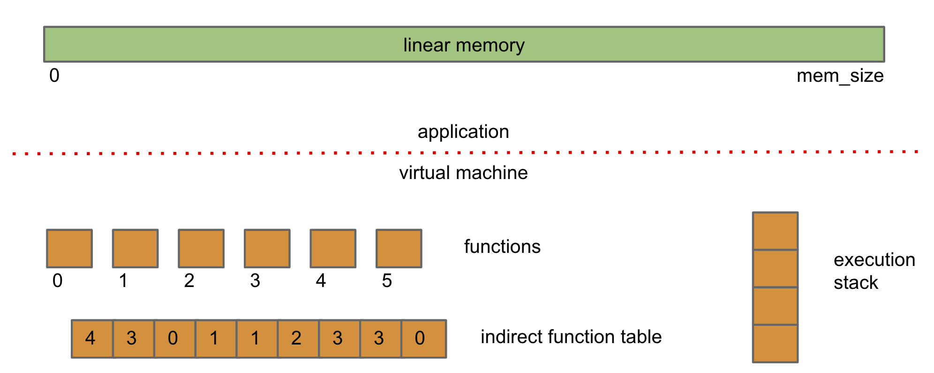
V8 如何运行 Wasm module

Slide 11
Wasm 对于 Envoy 的意义
Envoy具有很强的可扩展性，可扩展地方包括
L4 / L7 filters
访问日志，链路追踪，监控数据
大部分 Envoy 自带扩展都是基于开源的标准，订制的扩展需要
C++, 编译Envoy
Lua
Notes:
Maintenance, static.

Slide 12
Wasm 扩展的优势
动态加载
可以用多种语言开发
性能强于 Lua
安全性：沙盒运行
可移植到任何实现了所需要的 Applicaiton Binary Interface (ABI) 的环境

Slide 13
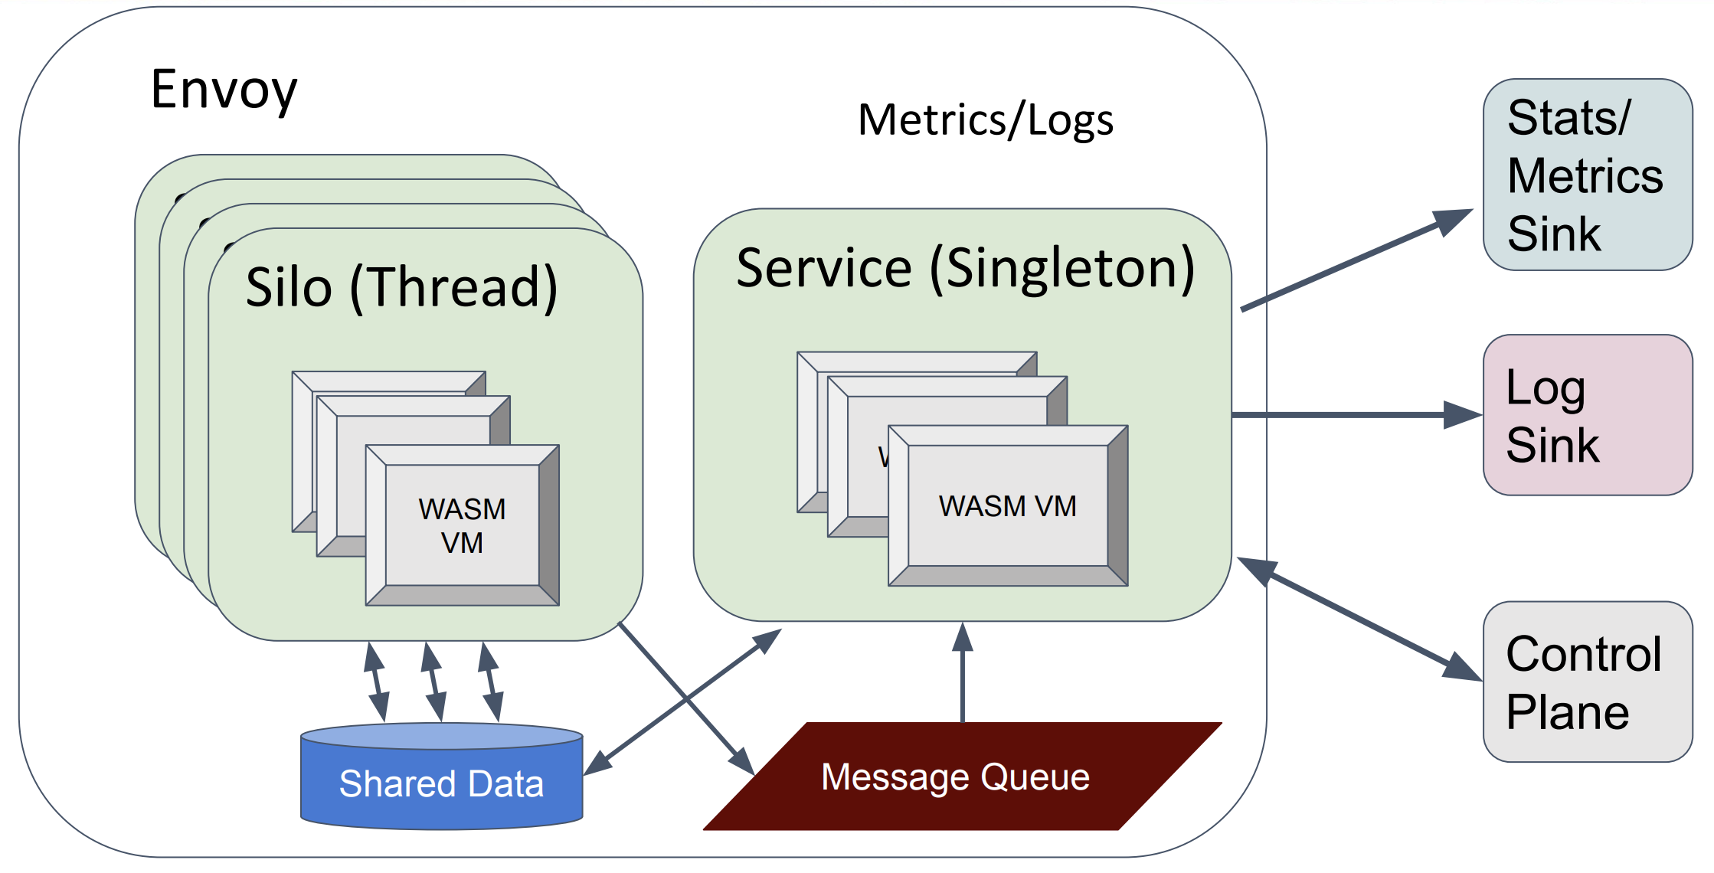
Wasm 扩展架构

Slide 14
Wasm 扩展加载过程
当 Envoy 主线程 加载带有 Wasm 扩展的 listener 时，开始创建一个 V8 Isolate，并且将 Envoy 对于Wasm ABI 实现注入到创建的Context
V8 加载，解析，编译 Wasm module
Envoy Wasm runtime 从 V8 Isolate 中读取扩展实现
至此，主线程完成创建 Base Wasm 实例 (模板 Wasm 实例)
模板 Wasm 实例克隆到各个 工作线程
各个线程的 Wasm 实例读取配置完成初始化
{
"name": "my-filter",
...
"config": {
"vm_config": {
"vm_id": "test-vm",
"runtime": "envoy.wasm.runtime.v8",
"code": {
"local": {
"filename": "my-extension.wasm"
}
}
},
"configuration": {
"@type": "type.googleapis.com/google.protobuf.StringValue",
"value": "...."
}
}
}
}
Notes:
多个带有wasm filter的listener

Slide 15
Wasm ABI/APIs -- Envoy 内的实现
Network filters: accept/reject connection, get/set metadata, get/set payload, logs.
HTTP filters: accept/reject request, get/set metadata, get/set headers, get/set body, logs.
Side calls: HTTP, gRPC.
Logging, Stats.
Shared key-value store.
Message queue.

Slide 16
Wasm ABI/APIs -- Wasm module 内的实现
HTTP: on header, on body, on trailers
TCP: on connection, on data
Timer: on tick
Side calls: on gRPC/HTTP call success/fail/cancel

Slide 17
示例 C++ 实现
#include "envoy_wasm_filter_intrinsics.h"
class ExampleContext : public Context {
explicit ExampleContext(uint32_t id) : Context(id) {}
FilterHeadersStatus onRequestHeaders() override;
}
FilterHeadersStatus ExampleContext::onRequestHeaders() {
auto result = getRequestHeader("Authorization");
logInfo(std::string("Authorization: ") + std::string(result->view()));
return FilterHeadersStatus::Continue;
}
static RegisterContextFactory register_ExampleContext(CONTEXT_FACTORY(ExampleContext));

Slide 18
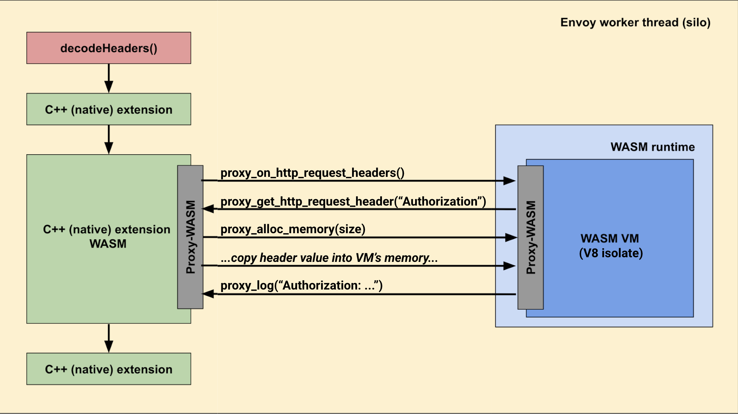
Wasm 扩展工作流程

Slide 19
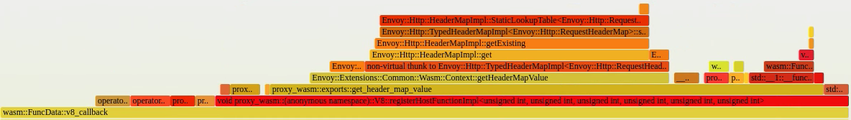
性能开销
内存
Wasm module 代码: 占用 xxx Kb 到 x Mb 不等
Wasm 运行时的线性内存
V8 自身运行内存：~ 10 Mb
CPU
V8 背景线程
C++ 到 Wasm 之间的切换

Slide 20
Istio 配置 Wasm filter
apiVersion: networking.istio.io/v1alpha3
kind: EnvoyFilter
...
- patch:
operation: INSERT_BEFORE
value:
name: istio.stats
typed_config:
'@type': type.googleapis.com/envoy.extensions.filters.http.wasm.v3.Wasm
value:
config:
configuration:
'@type': type.googleapis.com/google.protobuf.StringValue
value: |
{ ... }
vm_config:
code:
remote:
http_uri:
uri: https://xxx.wasm
cluster: storage.googleapis.com
timeout: 10s
sha256: ac7c06d28384a19e74e2…...
runtime: envoy.wasm.runtime.v8
vm_id: stats_outbound
通过 EnvoyFilter 配置

Slide 21
Istio 发布 Wasm module
Remote load 问题：和 xDS 分离
Istio 1.9 解决方案：Istio Agent 截取 xDS 更新，下载 Wasm module 文件，重写 remote load 为本地文件
未来：Container Storage Interface (CSI) driver daemonset

Slide 22
未来工作
Exception 处理
Crash 处理
WASI (WebAssembly System Interface)
性能提升 (和 V8 合作)
执行第三方不可信的 Wasm 扩展
Envoy 可以控制 Wasm 资源（内存和CPU）以及 ABI/API 的使用

